Slide 1
몰드 제작 의뢰
단위 : mm
수량 : 몰드 100개 (몰드 뚜껑 200개 + 몰드 몸체 200개)
재질 : 투명 아크릴
기타 : 흙 몰드 시험기구 입니다.
내측 치수(Φ50mm x 100mm)는 최대한 일치해야 합니다.

Slide 2
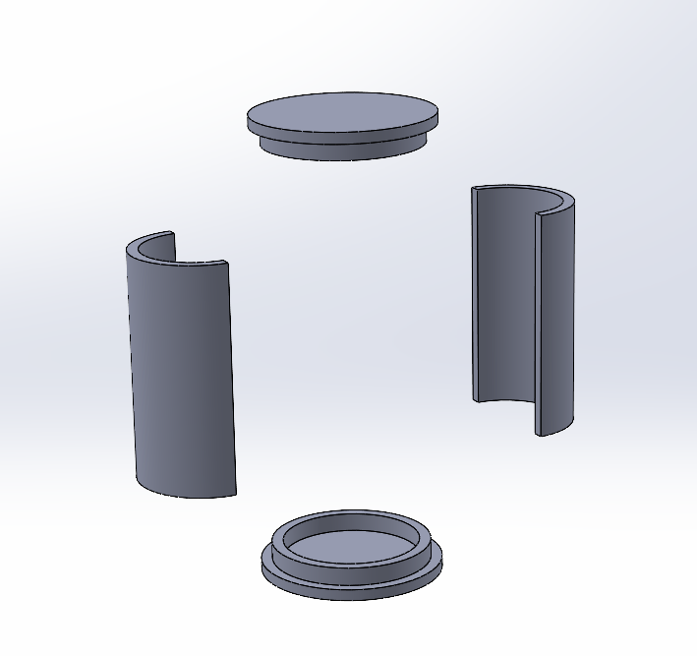
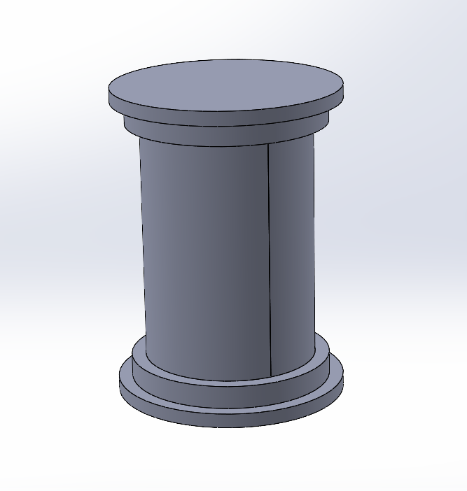
몰드 뚜껑(1)
몰드 몸체(2)
몰드 몸체(1)
몰드 합체
몰드 뚜껑(2)

Slide 3
< 단면 >
몰드 몸체
< 좌측면 >
< 정면 >
< 우측면 >

Slide 4
< 윗면 >
몰드 몸체
몰드 뚜껑
몰드 몸체
< 단면 >
몰드 뚜껑
몰드 합체
< 밑면 >

